Slide 1
Spring을 통한 사용자 관리 모듈 개발
2019.03.11 ~ 2019.04.01
winter0123

Slide 2
Contents
01
프로젝트 개요
02
요구사항 분석, 설계
03
요구사항 구현
04
구현 테스트 영상

Slide 3
프로젝트 개요

Slide 4
01
프로젝트 개요
목 적
Spring을 통한 UC 사용자 관리 모듈 개발
수행인력
한국폴리텍대학 winter0123
기 간
2019.03.11 ~ 2019.04.01

Slide 5
01
진행일정
구분 |  | 3/11 | 3/12 | 3/13 | 3/14 | 3/15 | 3/18 | 3/19 | 3/20 | 3/21 | 3/22 | 3/25 | 3/26 | 3/27 | 3/28 | 3/29 | 3/30 | 3/31 | 4/01
계획 | 계획서 작성, 데이터베이스 설계
분석/설계 | 데이터베이스 설계
User 개발 | User Entity 구현, User & Phone OneToMany mapping
 | User & Phone OneToMany mapping
 | User Repositroy, Service 구현
Phone 개발 | Phone Entity 구현
 | Phone & User ManyToOne mapping
 | Phone Repositroy 구현
 | Phone Service 구현
Controller & 웹페이지 | List 출력 페이지
 | 신규 유저 입력 페이지
 | 상세보기 페이지
 | 추가입력*수정 페이지
 | 유저, 폰번호 삭제
 | 검색 기능 구현
 | 오류 수정
 | ui 구성
Cache 적용 | Phone Entity L2 cache 적용
 | findPhoneByNumber() User Entity L2 cache 적용
테스트 | 통합 테스트 및 오류상황 수정완료
완료 | 보고서 작성 및 발표 준비

Slide 6
요구사항 분석, 설계

Slide 7
02
요구사항 분석, 설계
구분 | 요구사항 | 수용 여부 | NO.
사용자 | 사용자 Entity 구현(사용자의 이름 컬럼은 20byte로 제한) | 수용 | REQ_01
 | 사용자 Entity는 전화기 Entity 와 OneToMany로 Mapping되어야 하며 Collection에 대하여 Cache가 적용 되어야 함. | 수용 | REQ_02
 | 사용자 Entity는 L2 Cache가 적용 되어야 함. | 수용 | REQ_03
 | 사용자 Entity에 대한 Repository구현 | 수용 | REQ_04
 | 사용자를 조회 하는 화면을 구현 한다. | 수용 | REQ_05
 | 사용자를 추가, 수정, 삭제 하는 화면을 구현 한다. | 수용 | REQ_06
 | 특정 이름으로 사용자 리스트를 검색 하는 서비스 구현(Query Cache를 적용 해야 함. DB에서 LIKE 로 검색 해야 함) | 수용 | REQ_07
전화기 | 전화기 Entity 구현 | 수용 | REQ_08
 | 전화기 Entity는 L2 Cache가 적용 되어야 한다. | 수용 | REQ_09
 | 전화기 Entity에 대한 Repository구현 | 수용 | REQ_10
 | 전화기를 조회 하는 화면을 구현 한다. | 수용 | REQ_11
 | 전화기를 추가, 수정, 삭제 하는 화면을 구현 한다. | 수용 | REQ_12
 | 전화번호로 사용자 리스트를 검색 하는 서비스 구현 (Query Cache를 적용 해야 함) | 수용 | REQ_13

Slide 8
02
요구사항 분석, 설계
구분 | 파일명
목록조회(+검색결과) 상세조회(+유저수정,유저삭제,전화번호 삭제) 신규 유저 입력 신규 전화번호 입력 전화번호 수정 | List.jsp View.jsp Newform.jsp phoneAddform.jsp phoneEditform.jsp
구분 | 파일명
Controller Servuce ServiceImple Repository Domain | UserController.java UserService.java, PhoneService.java UserServiceImple.java, PhoneServiceImple.java UserRepository.java, PhoneRepository.java User.java, Phone.java

Slide 9
02
요구사항 분석, 설계
사용자 Entity
전화기 Entity
테이블 명 : User
설명 | 속성 이름 | 데이터 유형 | 비고
아이디 | ID | INT | 자동 부여
이름 | name | VARCHAR(20)
테이블 명 : Phone
설명 | 속성 이름 | 데이터 유형 | 비고
아이디 | ID | INT | 자동부여
전화번호 | phone_number | VARCHAR
유저 아이디 | User_id | INT

Slide 10
요구사항 구현

Slide 11
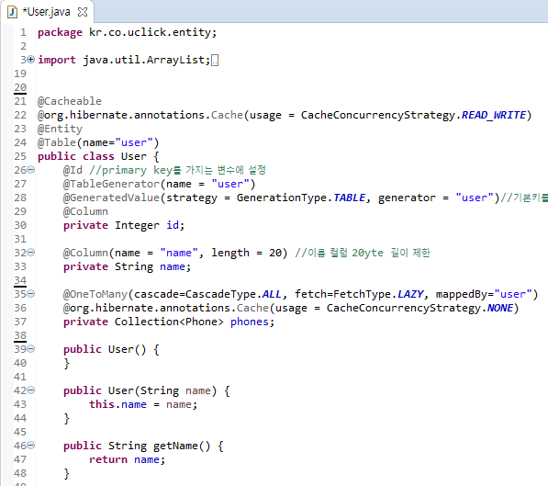
03
REQ_01
REQ_02
REQ_03
요구사항 구현 : 사용자
REQ_01
사용자 entity 구현
REQ_03
사용자 Entity에 L2 Cache 적용
사용자 이름 컬럼 20byte 제한
REQ_02
Phone Entity와 OneToMany로 Mapping

Slide 12
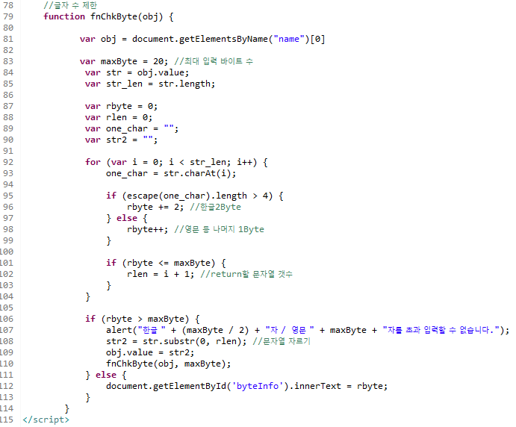
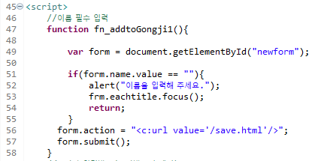

03
REQ_01
REQ_02
REQ_03
요구사항 구현 : 사용자
view.jsp
view.jsp
추가기능
이름 미입력시 알람 팝업창
DB
REQ_01
이름 일정길이 초과시 알람 팝업창
REQ_01
사용자 이름 컬럼 20byte 제한

Slide 13
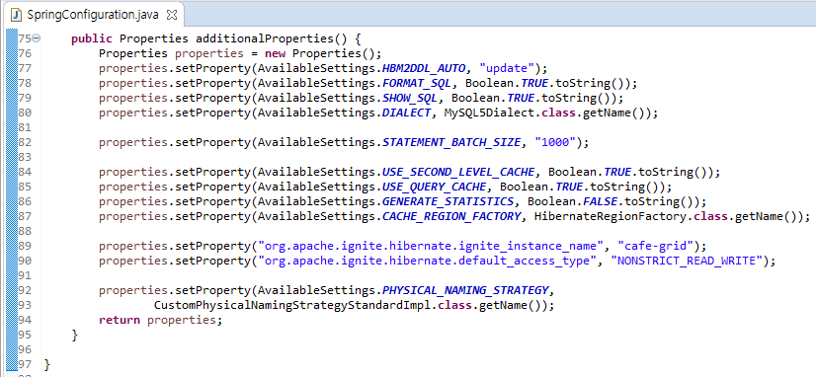
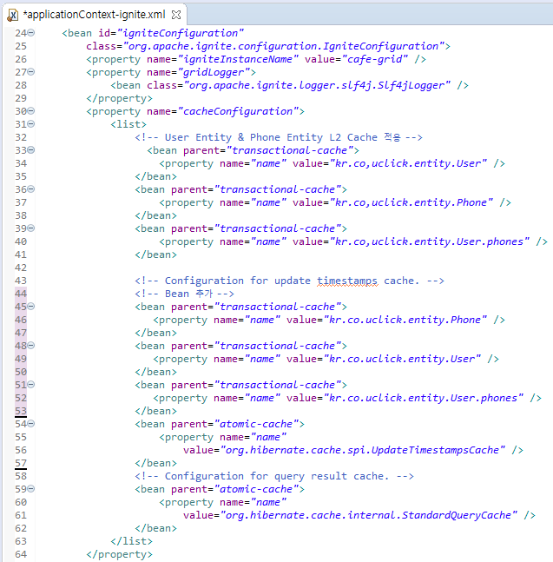
03
REQ_01
REQ_02
REQ_03
요구사항 구현 : 사용자
REQ_03
L2 Cach적용을 위한 환경 설정
L2 Cach 활성화를 위해 속성 추가
Entity, Collection에 캐시 적용할 수 있도록 applicationContext-ignite.xml 파일 수정

Slide 14
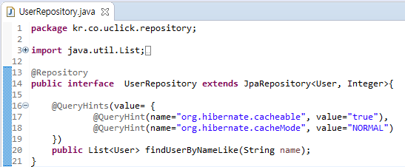
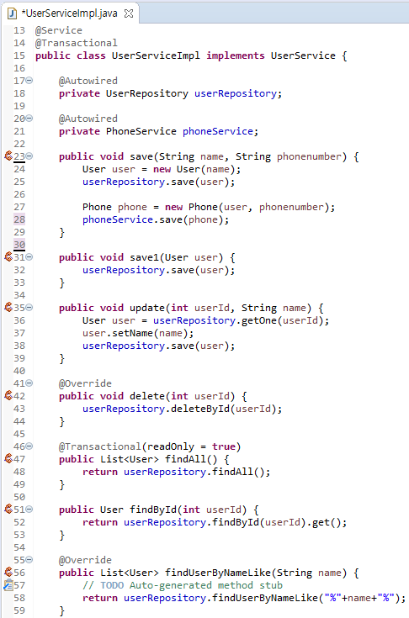
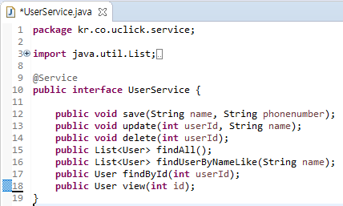
03
REQ_04
요구사항 구현 : 사용자
REQ_04
사용자 Entity에 대한 Repository구현

Slide 15
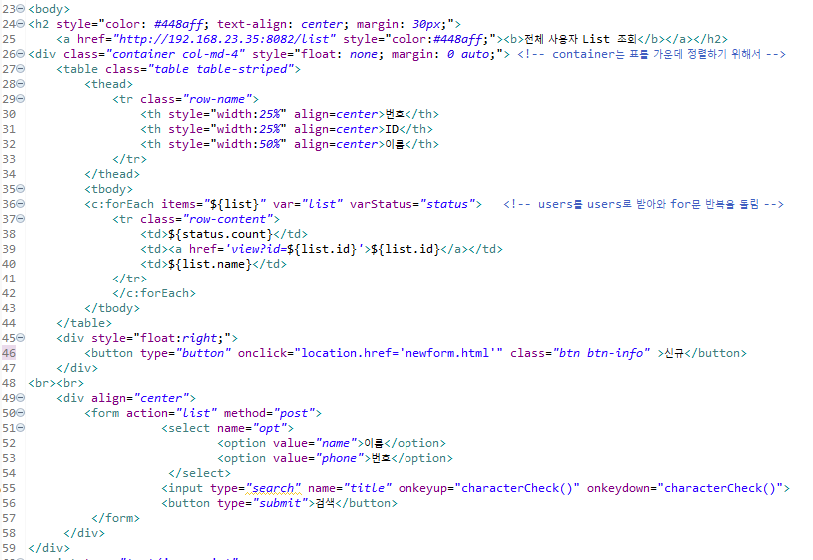
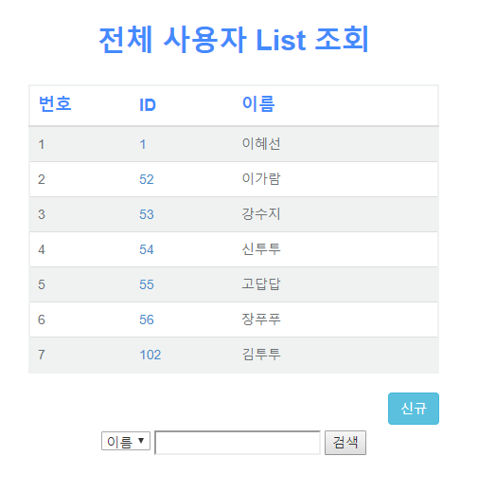
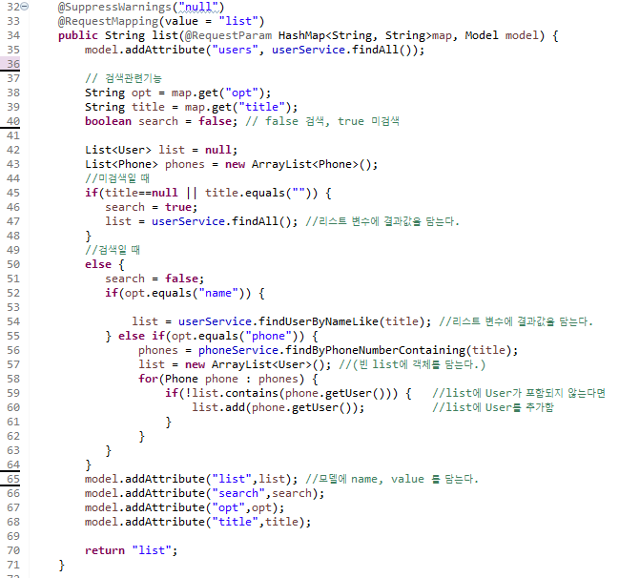
03
REQ_05
요구사항 구현 : 사용자
list.jsp
REQ_05
사용자 조회 화면
UserController.jsp

Slide 16
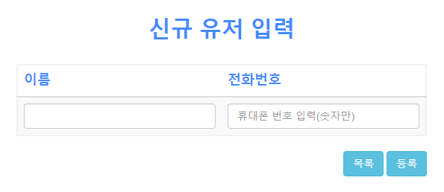

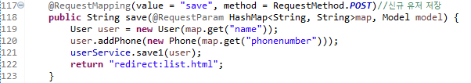
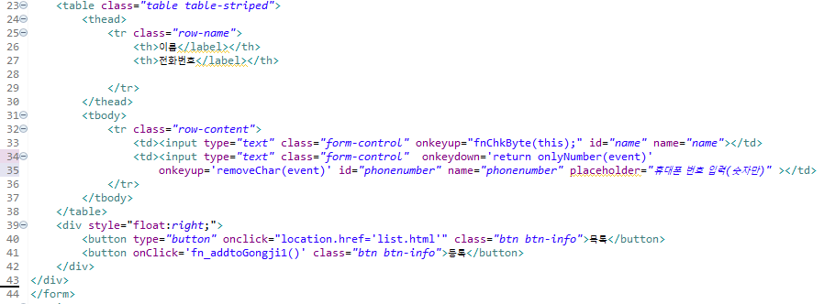
03
REQ_06
요구사항 구현 : 사용자
REQ_06
사용자 추가 화면
UserController.jsp
Newform.jsp

Slide 17
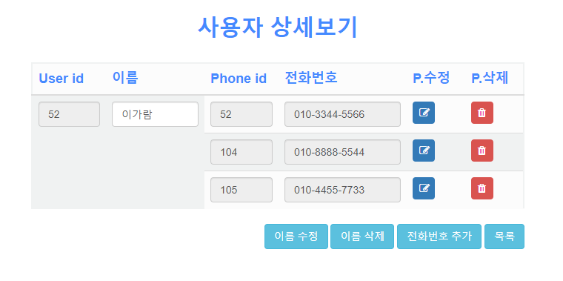
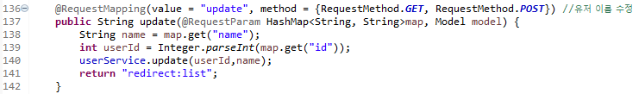

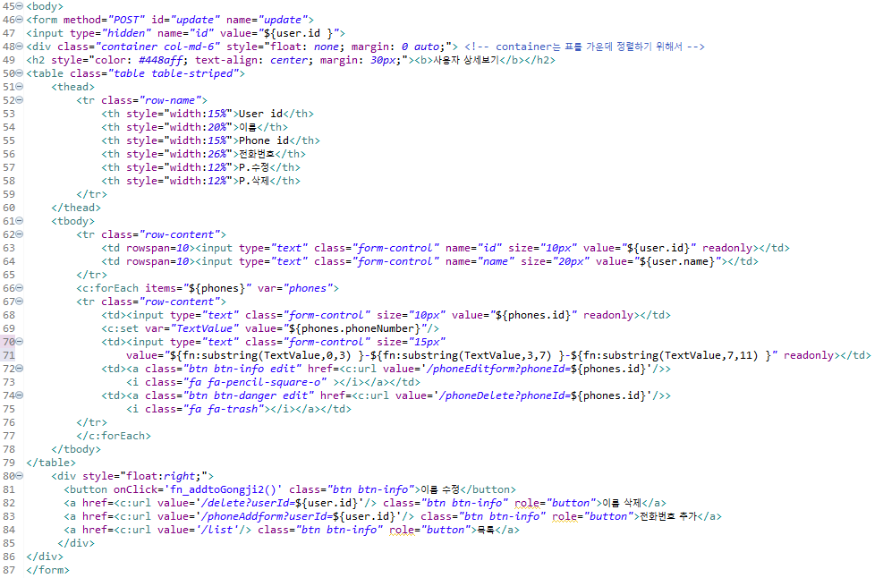
03
REQ_06
요구사항 구현 : 사용자
REQ_06
사용자 수정,삭제 화면
UserController.jsp
수정
삭제
view.jsp

Slide 18
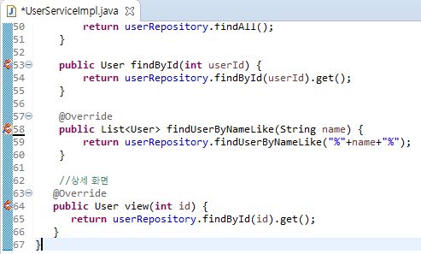
03
REQ_07
요구사항 구현 : 사용자
REQ_07
이름검색 Query Cache를 적용
REQ_07
사용자 리스트를 검색 하는 서비스 구현
(Like사용)

Slide 19
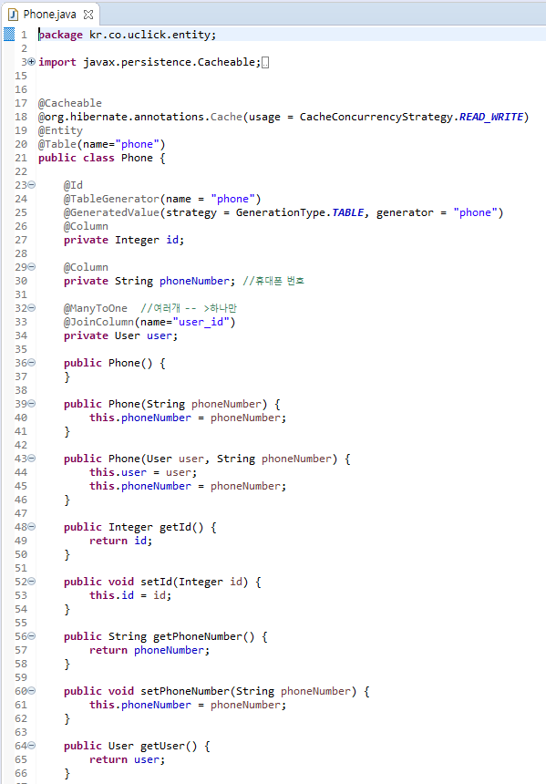
03
REQ_08 REQ_09
요구사항 구현 : 전화기
REQ_08
전화기 Entity 구현
REQ_09
전화기 Entitiy에 L2 Cache 적용
사용자 Entity는 전화기 Entity 와 OneToMany로 Mapping

Slide 20
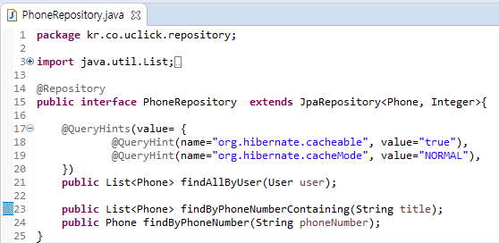
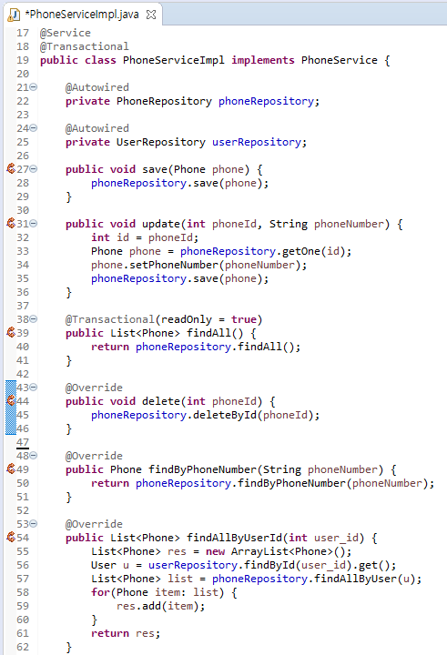
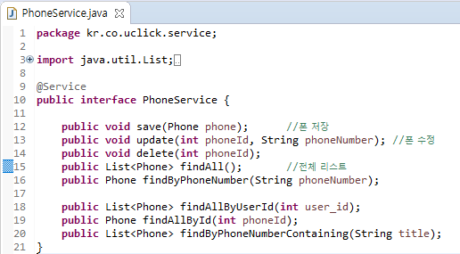
03
REQ_10
요구사항 구현 : 전화기
REQ_10
전화기 Repository 구현

Slide 21
03
REQ_11
요구사항 구현 : 사용자
REQ_11
전화기 조회 화면
view.jsp
추가기능
번호만 입력받아 하이픈(-)을 넣어 표시

Slide 22
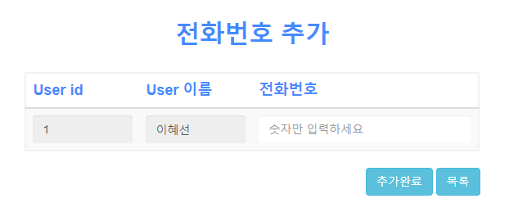

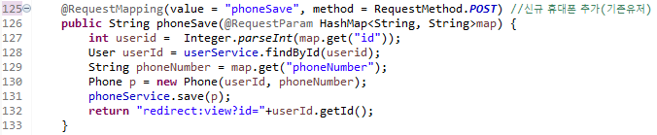
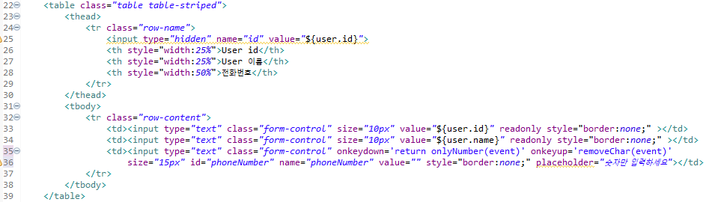
03
REQ_12
요구사항 구현 : 전화기
REQ_12
전화번호 추가
UserController.jsp
phoneAddform.jsp

Slide 23
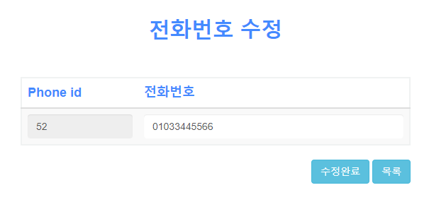

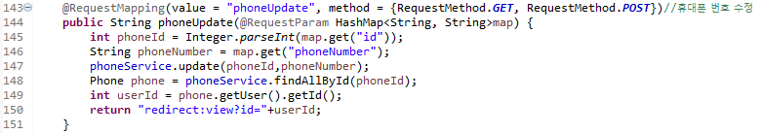
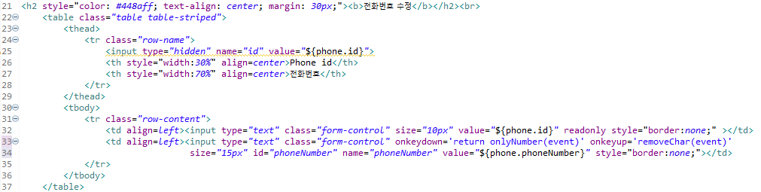
03
REQ_12
요구사항 구현 : 전화기
REQ_12
전화번호 수정
UserController.jsp
PhoneEditform.jsp

Slide 24
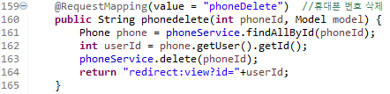
03
REQ_12
요구사항 구현 : 전화기
REQ_12
전화번호 삭제
UserController.jsp
클릭시 바로 삭제 됨
아이콘 형태로 표기
view.jsp

Slide 25
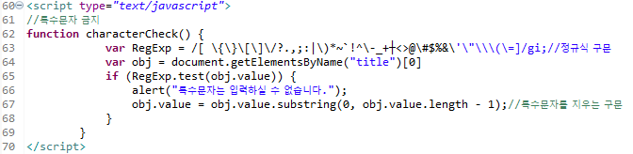
03
REQ_13
요구사항 구현 : 사용자
REQ_13
전화번호로 사용자 List 검색 화면
UserController.jsp
list.jsp
검색 시 특수문자 제외
DB에 번호만 입력받음

Slide 26
구현 테스트

Slide 27
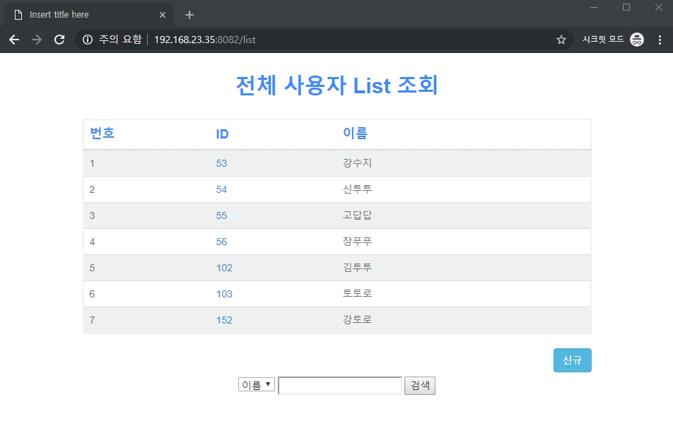
04
구현테스트 영상

Slide 28
Thank you

